Slide 1

Coordinación Administrativa

Slide 2
Misión:
Controlar los procesos administrativos, a fin de lograr la efectiva distribución y utilización de los recursos materiales y financieros disponibles, asignándolos equitativamente y administrándolos para el eficiente funcionamiento de los servicios y la satisfacción de las necesidades de la dependencia.
Visión:
Ser reconocidos como una Dependencia que administra los recursos de manera transparente y eficaz brindando asesoría y apoyo técnico a las autoridades, unidades académicas y de extensión en todos los trámites administrativos que le competa.

Slide 3
Distribución del Personal
Coordinación Administrativa
INTEGRANTES | CARGO | EXTENSIÓN | CORREO
Jonhy Humbria N. | Coordinador Administrativo | 5511 | jhumbria@gmail.com
Marisol Rodríguez | Secretaria | 5510 | marisolrb@ula.ve
Unidad Administradora Desconcentrada
INTEGRANTES | CARGO | EXTENSIÓN | CORREO
Gregoria Segovia | Coordinador Administrativo | 5512 | segovia@ula.ve
María Rosaura Briceño | Analista Esp. Recursos H, | 5516 | ma.rosaura@ula.ve
María Rivas | Administrador | 5515 | mariadelcarmen@ula.ve
Unidad de Contabilidad
INTEGRANTES | CARGO | EXTENSIÓN | CORREO
Jacquelin Barreto | Contador Jefe | 5567 | jacquelinbarreto@ula.ve
Giselle Bastidas | Contador | 5516 | carolinabastidas@ula.ve
Delia Rivera | Contador | 5515 | deliari@ula.ve

Slide 4
Unidad de Caja
INTEGRANTES | CARGO | EXTENSIÓN | CORREO
Amparo Sánchez | Jefe de A. y Control Financiero. | 5513 | amparoj@ula.ve
Fabiola Perdomo | Secretaria | 5513 | fabiolap@ula.ve
William Villarreal | Asistente de Tesorería | 5513 | willianv@ula.ve
Servicios Generales
INTEGRANTES | CARGO | EXTENSIÓN | CORREO
Edixon Macías | Coord. Servicios Generales | 5544
Elizabeth Gil | Secretaria | 5544 | SGNURR@ula.ve
Laura Villegas | Supervisor de Almacén | 5544 | lvillegas@ula.ve
Control de Bienes
INTEGRANTES | CARGO | EXTENSIÓN | CORREO
Nelson Linares | Registrador de Bienes | 5630 | bienes.nurr@ula.ve
Joel Villegas | Chofer | 5630 | bienes.nurr@ula.ve

Slide 5
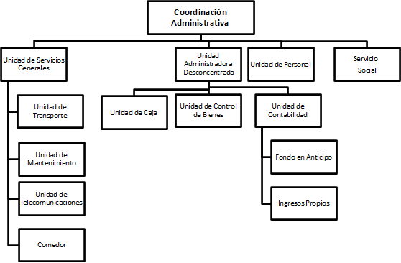
Estructura organizativa de la Coordinación Administrativa

